Slide 1

循环结构

Slide 2

线上线下
平台预习

Slide 3

本课目标
掌握while循环结构
掌握do-while循环结构
掌握for循环结构
理解各种循环结构的适用场景

Slide 4
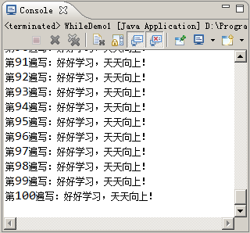

为什么需要循环
张浩Java考试成绩未达到自己的目标。为了表明自己勤奋学习的决心，他决定写一百遍“好好学习，天天向上！”
System.out.println("第1遍写：好好学习，天天向上！");
System.out.println(“第2遍写：好好学习，天天向上！");
……
System.out.println(“第100遍写：好好学习，天天向上！");
100条
决定写一万遍“好好学习，天天向上！” ，怎么办？
提问

Slide 5

为什么需要循环
没有使用循环结构
使用while循环
System.out.println("第1遍写：好好学习，天天向上！");
System.out.println("第2遍写：好好学习，天天向上！");
System.out.println("第3遍写：好好学习，天天向上！");
System.out.println("第4遍写：好好学习，天天向上！");
……
System.out.println("第9999遍写：好好学习，天天向上！");
System.out.println("第10000遍写：好好学习，天天向上！");
int i = 1;
while ( i <= 100 ){
System.out.println("第" +i+ "遍写：
好好学习，天天向上！");
i ++;
}
i<=10000
演示示例1：使用循环解决问题
Notes:
教学指导：
对比使用循环前和使用循环后的代码（突出视觉上的冲击力），让学员初步体会循环的好处。不需要展开讲解循环代码，只需要告诉学员这就是循环的一种实现形式即可
教员在环境中演示效果
5

Slide 6
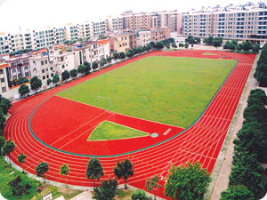

为什么需要循环
生活中的循环
循环结构的特点
打印50份试卷
10000米赛跑
做100道编程题
循环结构
循环操作
循环条件
Notes:
6
教学指导：结合贴近学员生活的案例讲解循环的概念

Slide 7

什么是while循环
语法
while ( 循环条件 ) {
循环操作
}
int i = 1;
while ( i <= 100 ) {
System.out.println("第" +i+ "遍写：
好好学习，天天向上！");
i ++;
}
假
循环条件
真
循环操作
编码规范：缩进、换行

Slide 8
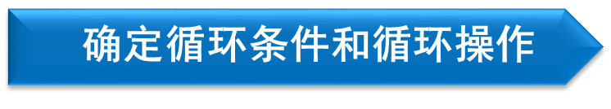
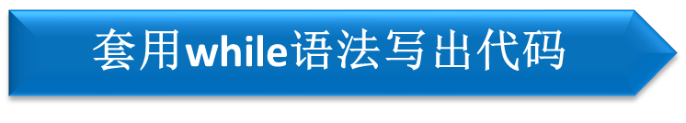

使用while循环
实现打印50份试卷
1
2
3
演示示例2：使用while循环打印试卷
Notes:
8
教学指导：教员带领学员分析问题和解决问题的过程，让学员理解使用程序解决现实问题的思路，逐步培养学员独立分析问题和解决问题的能力

Slide 9

使用while循环
如何用程序描述下面这个故事呢？
老师每天检查张浩的学习任务是否合格，如果不合格，则继续进行。老师给张浩安排的每天的学习任务为：上午阅读教材，学习理论部分，下午上机编程，掌握代码部分
问题
演示示例3：使用while循环完成学习任务
Notes:
9
教学指导：
教员再次讲解从问题到程序代码的分析过程，尤其重点强调循环的几个要素是如何分析出来的。
教员可以在白板上引导学员划出流程图

Slide 10
为什么需要do-while循环
如何用程序讲述下面的故事？
经过几天的学习，老师给张浩一道测试题，让他先上机编写程序完成，然后老师检查是否合格。如果不合格，则继续编写……
问题
语法
while (循环条件){
循环操作
}
do {
循环操作
}while ( 循环条件 );
while循环先判断，再执行
不适合描述此故事

Slide 11
什么是do-while循环
语法
do {
循环操作
} while ( 循环条件 );
循环操作
真
循环条件
假
特点：先执行，再判断
演示示例4：使用do-while循环
Notes:
11
先执行一遍循环操作
分号不可少
符合条件，循环继续执行；否则，循环退出

Slide 12
比较while和do-while循环
while循环和do-while循环的区别
语法不同
执行次序不同
初始情况不满足循环条件时
while循环一次都不会执行
do-while循环不管任何情况都至少执行一次
while ( 循环条件 ) {
循环操作
}
do {
循环操作
} while( 循环条件 ) ;
先判断，再执行
先执行，再判断

Slide 13
为什么使用for循环
回顾问题：输出100次“好好学习！”
int i=0;
while(i<100){
System.out.println("好好学习！");
i++;
}
for(int i=0;i<100;i++){
System.out.println("好好学习！");
}
循环次数固定，for比while更简洁
Notes:
13

Slide 14

什么是for循环
for循环的语法和执行顺序
条件为true
4
1
2
for( ; ; ){
}
表达式1
表达式2
表达式3
参数初始化
条件判断
更新循环变量
语法
循环操作
3
循环体被执行
for ( int i = 0 ; i < 100 ; i++ ) {
System.out.println("好好学习！");
}
代码规范：格式对齐、代码的缩进
Notes:
14
教学指导：
1）讲语法，有三个表达式，分别用来做什么
2）讲执行顺序，对应着引例讲
3）讲代码规范

Slide 15
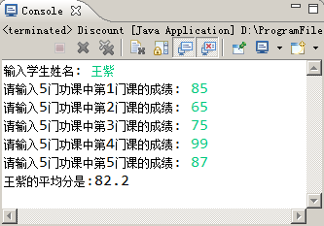
如何使用for循环-1
循环输入某同学S1结业考试的5门课成绩，并计算平均分
演示示例5：计算5门课程的平均分
Notes:
教学指导：
教员讲解从问题到程序代码的分析过程，尤其重点强调循环的几个要素是如何分析出来的。
教员可以在白板上引导学员划出流程图
15

Slide 16
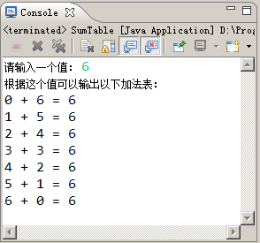
如何使用for循环-2
输出如图所示加法表
演示示例6：输出加法表
Notes:
教学指导：
教员首先分析问题需求，得出可以使用for循环解决
然后分析使用for循环解决问题的步骤
最后转化成代码
分析问题解决问题的过程需要不断的对学员引导，让学员逐步培养能够独立分析问题解决问题的能力，这也是个习惯问题，切忌直接给学员讲代码，而忽略分析的过程。
16

Slide 17
for循环常见问题1
for(;i<10;i++){
System.out.println("这是 "+i);
}
int i=0;
编译错误：变量 i 没有初始化

Slide 18
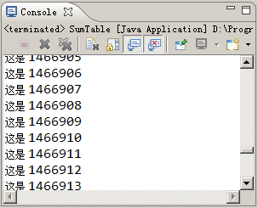
for循环常见问题2
for(int i=0;;i++){
System.out.println("这是 "+i);
}
缺少循环条件，死循环

Slide 19
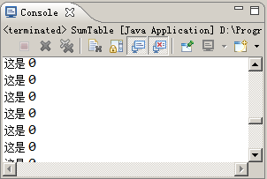
for循环常见问题3
for(int i=0;i<10;){
System.out.println("这是 "+i);
}
i++;
循环变量不发生变化 ，会导致死循环

Slide 20
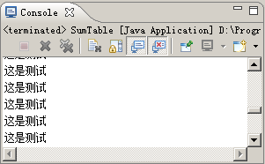
for循环常见问题4
for(;;){
System.out.println("这是测试");
}
循环中缺少必要的循环控制，会导致死循环

Slide 21
课后作业
需求说明
使用while、do-while以及for循环三种编程方式实现：计算100以内（包括100）的偶数之和

Slide 22
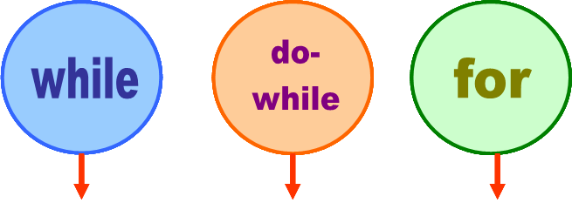
总结
到目前为止所学的循环结构有哪些？
需要多次重复执行一个或多个任务的问题考虑使用循环来解决
无论哪一种循环结构，都有4个必不可少的部分：初始部分、循环条件、循环体、更新循环变量

Slide 23
总结
区别1：语法
区别2：执行顺序
while 循环：先判断，再执行
do-while循环：先执行，再判断
for循环：先判断，再执行
区别3：适用情况
循环次数确定的情况，通常选用for循环
循环次数不确定的情况，通常选用while或do-while循环

Slide 24
问题及作业
集中问题&课后作业

Slide 25


扫一扫 关注课工场
扫一扫 下载APP

